Slide 1

VY_32_INOVACE_FOTF10660ŠVA
Výukový materiál v rámci projektu OPVK 1,5 Peníze středním školám
Číslo projektu: CZ.1.07/1.5.00/34.0883
Název projektu: Rozvoj vzdělanosti
Číslo šablony: III/2
Datum vytvoření: 1.12.2012
Autor: Mgr. Martina Švábová
Určeno pro předmět: Fotografie
Tematická oblast: Základní skladby obrazu – Kompozice obrazu
Obor vzdělání: Fotograf (34-56-L/01) 1.ročník
Název výukového materiálu: pracovní listy Kompoziční prvky - 4.část
Popis využití: pracovní listy o kompozičních prvcích - 4.část s využitím dataprojektoru a notebooku k prohlubování a upevňování učiva
Čas: 25 minut

Slide 2
Kompoziční prvky – 4.část
Tonální kompozice
Tóny na snímku vznikají zobrazením plochy určité barvy a odraznosti osvětlené světlem určité intenzity.
Tvarem může být kámen, kopec, mrak na obloze.
Hlavní motiv má být tonálně odlišen od svého okolí.
Tmavé orámování zvyšuje dojem prostoru.
Tmavá spodní část stabilizuje (zatěžkává) obraz.
Světlá plocha se zdá větší než stejně velká plocha tmavá.

Slide 3
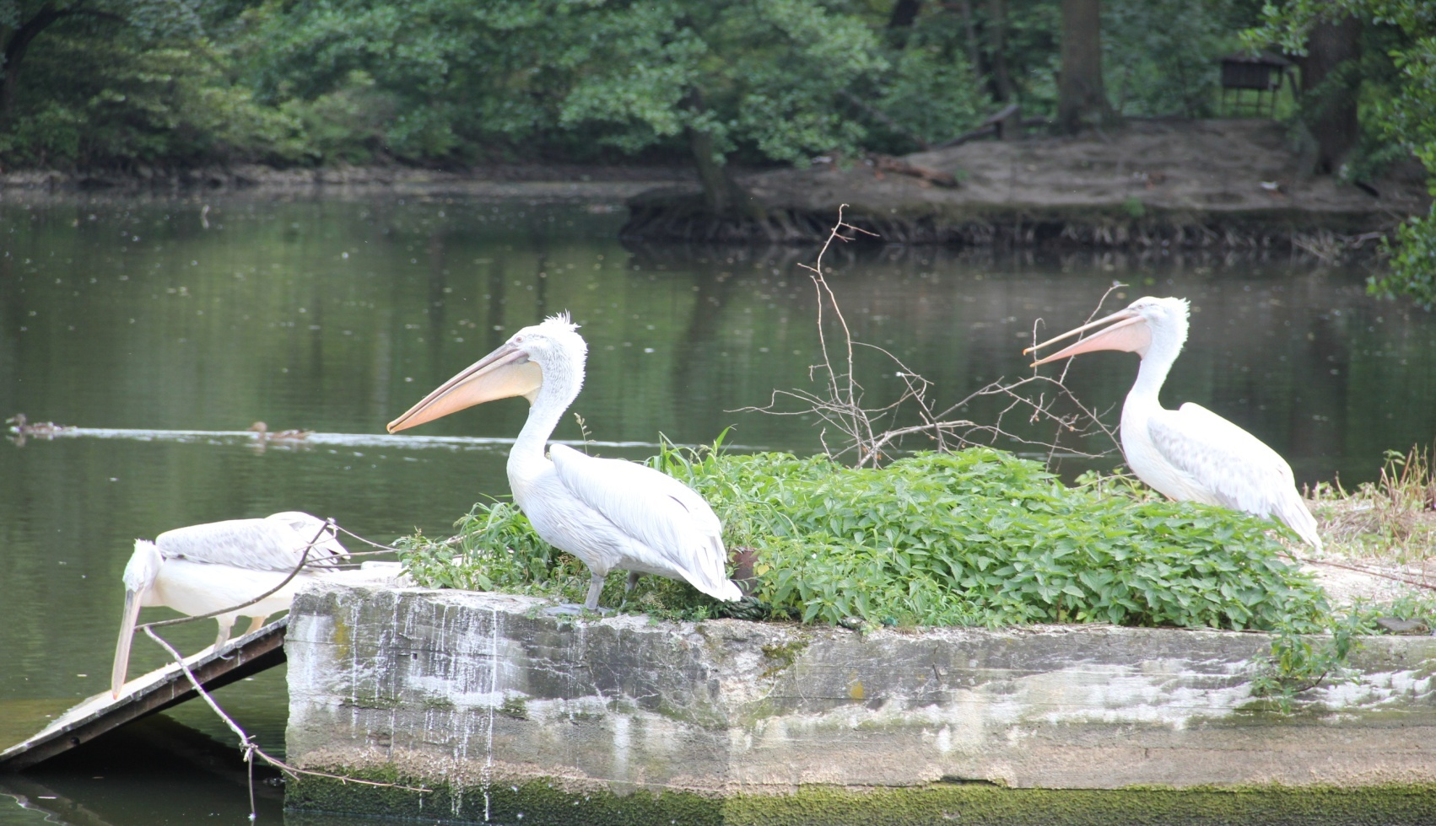
Tonální kompozice
nejsvětlejší místa je vhodné umísťovat blíže místům hlavní pozornosti, do geometrického středu, a ne blízko okrajům snímku.

Slide 4
Lineární kompozice
Linie vznikají – na ostrém rozhraní dvou tmavých světel a stínu na zobrazení předmětu a liniemi nebo pomocí zvláštních efektů – Sabatierův efekt.
Je to proces ve fotografické emulzi, který vzniká při dostatečném osvitu v průběhu vyvolávání.
Dalším vyvoláváním obraz zčerná, ale na rozhraní původních tonalit zůstává slabší, světlejší.
Pojmenován je podle nositele Nobelovy ceny, francouzského chemika a vědce Paula Sabatiera (1854-1941).
Notes:
l

Slide 5
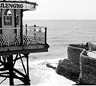

Standardně vyvolaná
pozitivní kopie
Pozitivní kopie se Sabatierovým efektem

Slide 6
V přírodě linie neexistují, jsou pouhým optickým jevem:
povrch obrysu ,
pohled diváka ,
tvary, které jsou podobné linii (cesta, koleje).
Linie ovlivníme tvrdým a měkkým osvětlením:
Měkké – harmonizuje
Tvrdé - zdůrazní

Slide 7
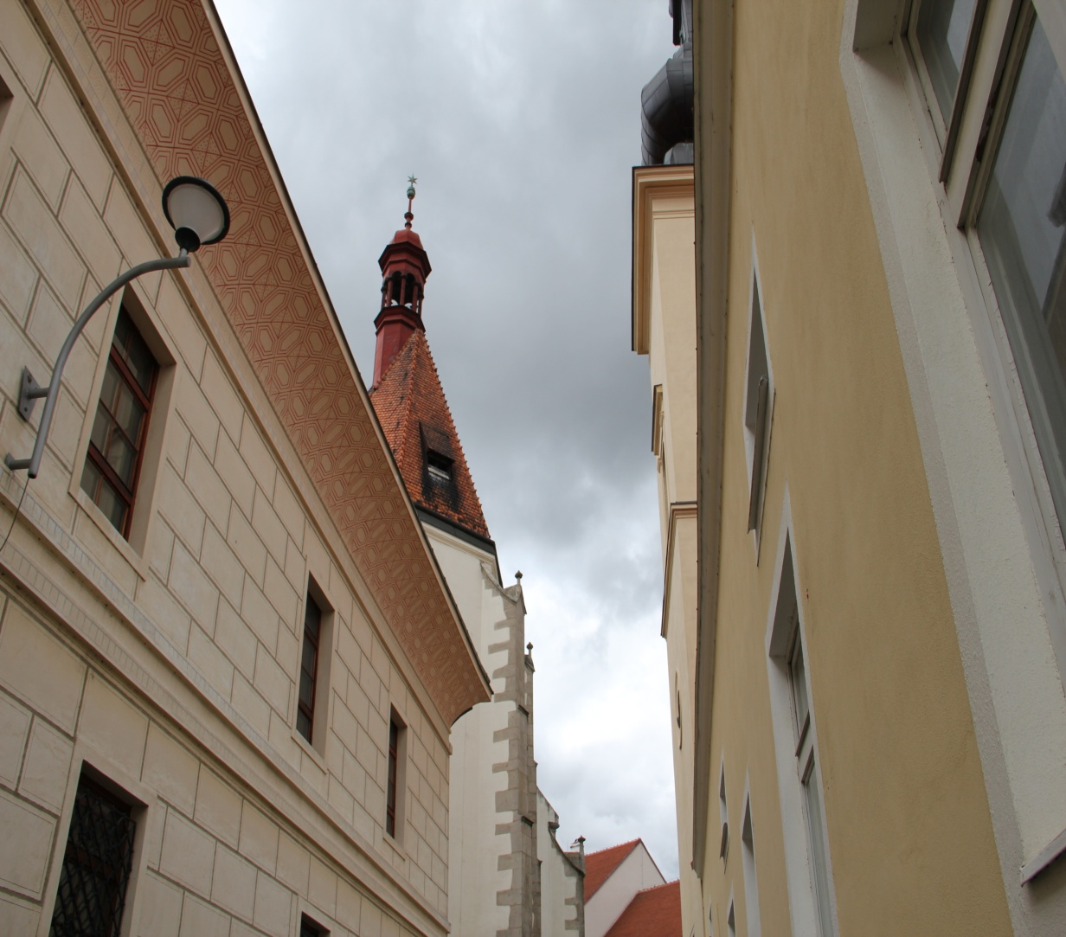
Lineární kompozice
přímky
rovné čáry – umístěné v různém směru mají různý vliv na kompozici:
koleje
aleje
architektura
domy

Slide 8
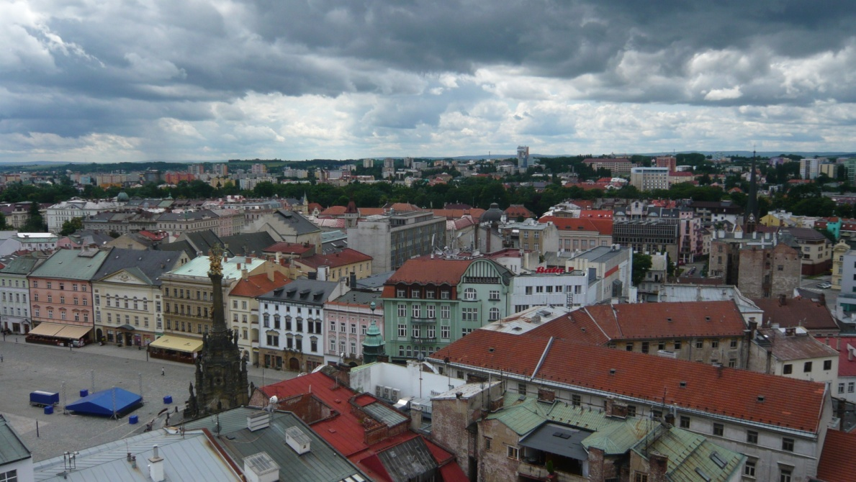
Přímky
Linine rovnoběžné s rámem působí protiprostorově.
Vodorovné linie, které se vyskytují například v krajině, představují klid a potlačují dojem prostoru.

Slide 9
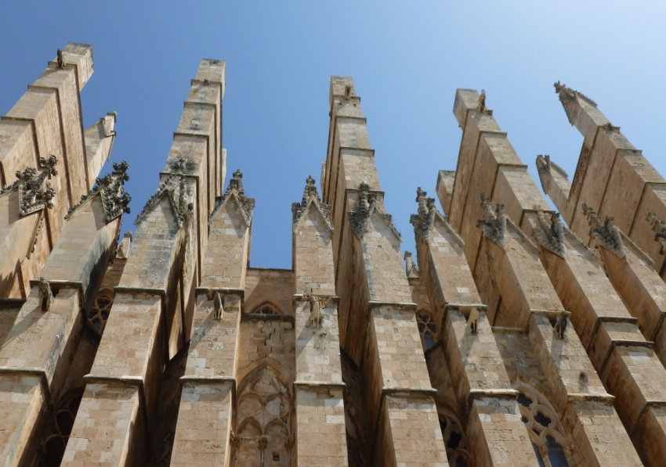
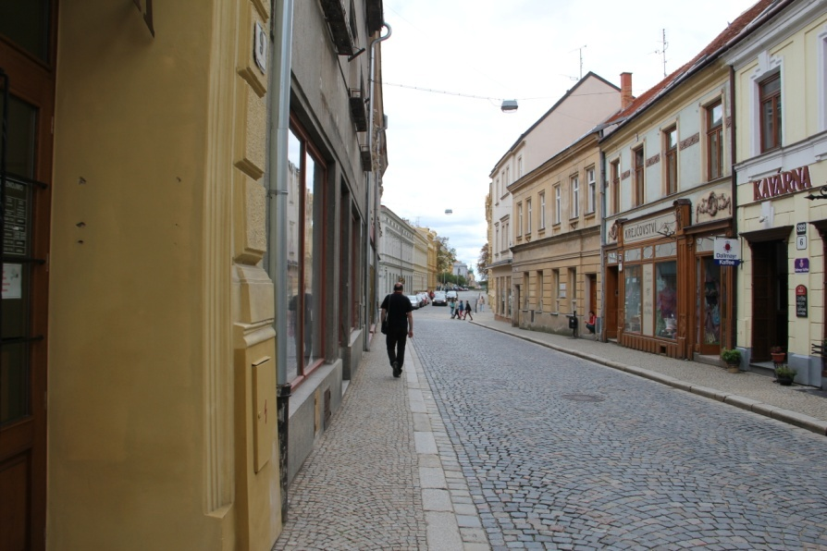
Svislé linie, například v architektuře, budí dojem výšky, síly, mohutnosti a vznešenosti.
Sbíhající linie navozují větší prostor, dálku a také přitahují oko diváka do místa, kde se sbíhají.

Slide 10
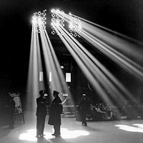
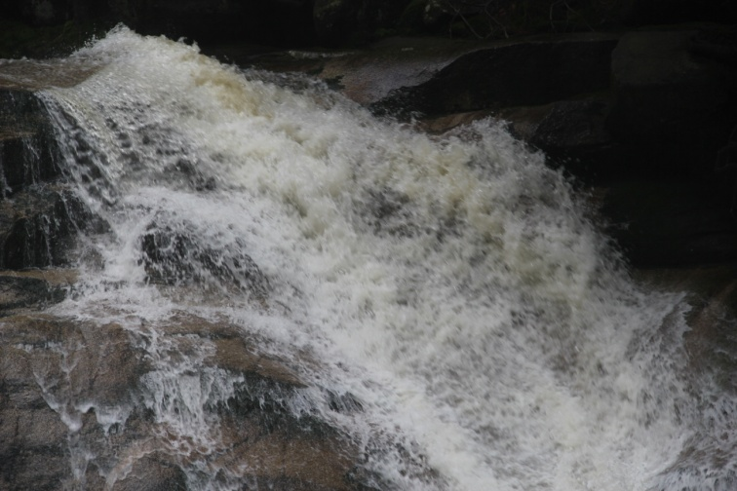
Úhlopříčné linie navozují dojem prostoru, dynamiky, akce, pohybu a změny. Vedou oko diváka z rohu do rohu.

Slide 11
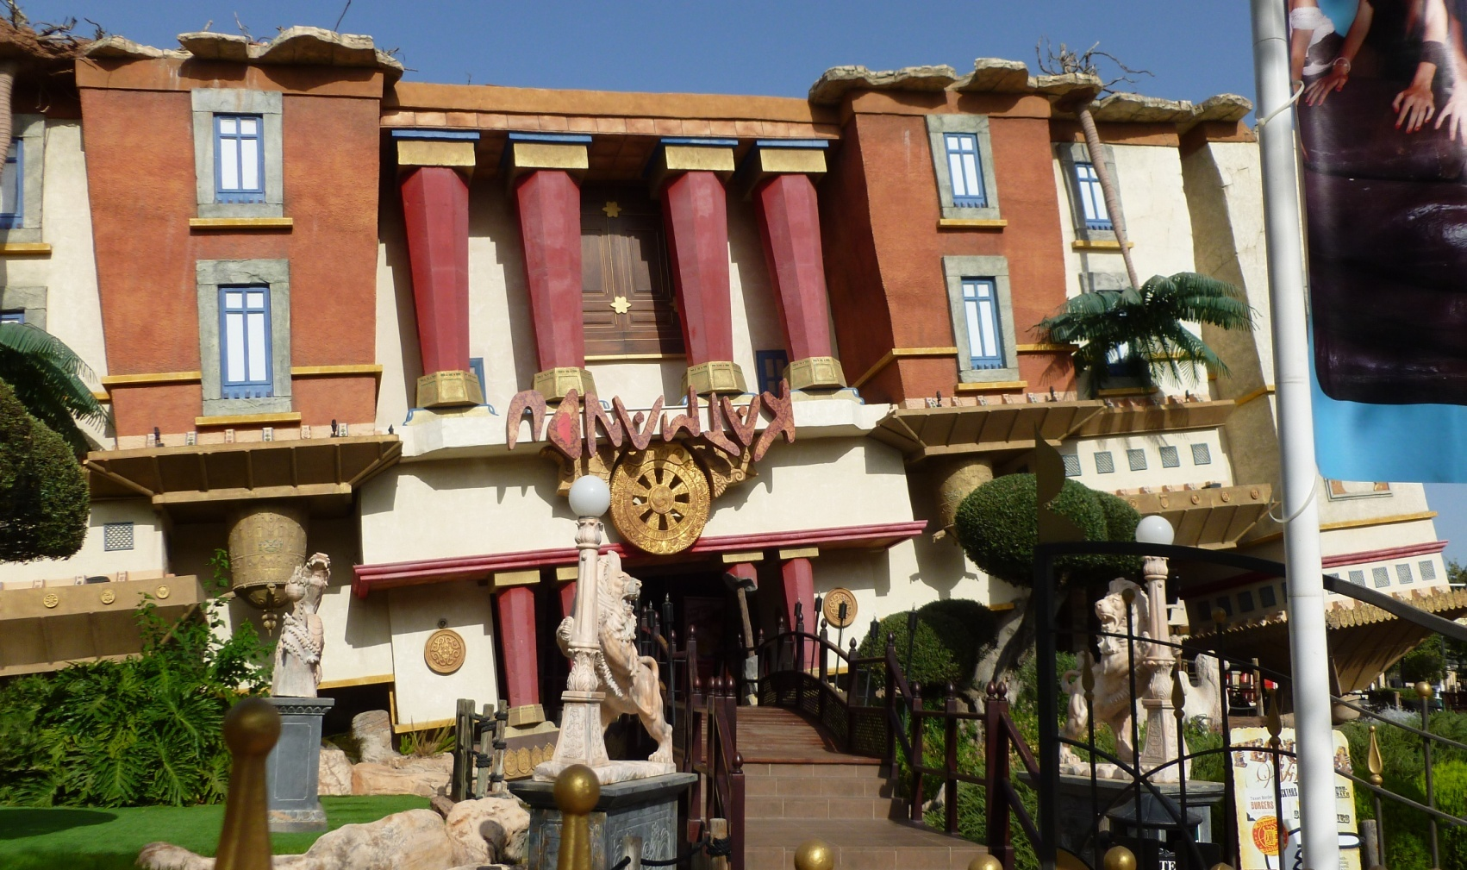
Mnoho různě uspořádaných linií v obraze může vést ke zmatku a vnímání čar jako vzorku.

Slide 12
Zaoblené křivky
Zaoblené křivky se obvykle používají k vytvoření dynamiky a pocitu proudění v obraze.
Zakřivené linie by se neměly dotýkat okrajů snímku nebo obraz náhle opustit.
V opačném případě by efekt působil rušivě.

Slide 13
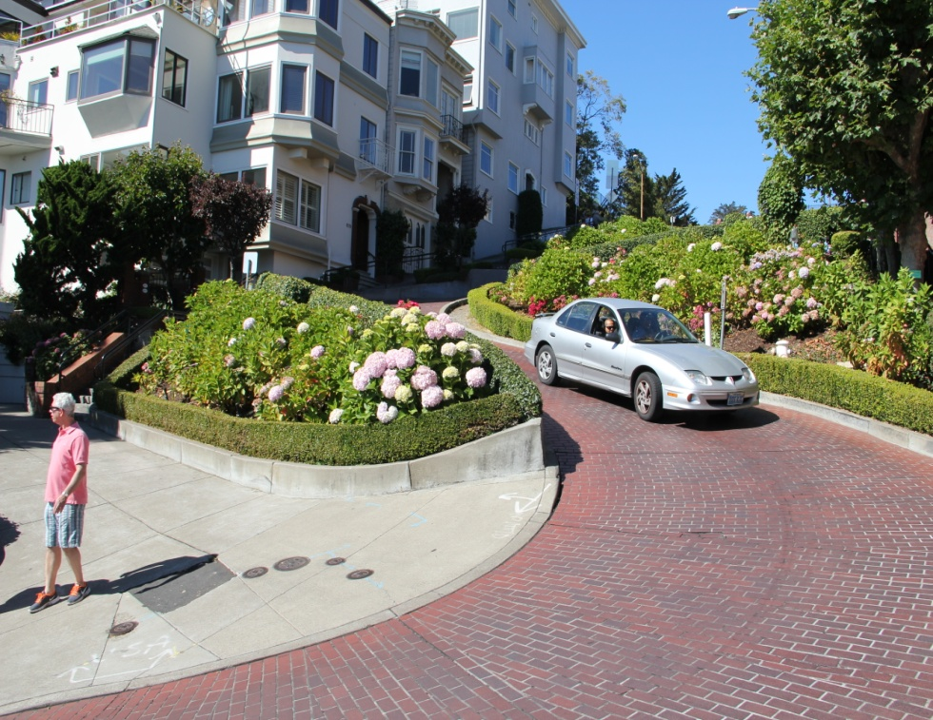
Oblíbená a účinná je křivka ve tvaru "S".
Spojením více "S" křivek vzniká vlnovka, působící měkce, příjemně, dojmem pohybu.
např: vodní hladina, duny písku, obilí, kytary, houslí apod.

Slide 14
Zopakujte si!
1. Ve kterých žánrech se využívá barevná kompozice:
2. Vypište teplé a studené barvy:
3. Co jsou to pastelové barvy:
4. Co jsou to barvy příbuzné:
5. Co je to barevná kompozice:
6. Tonálně odlišen má být:
7. Podle čeho je pojmenován Sabatierův efekt:
8. Úhlopříčné linie navozují dojem:
9. Linie ovlivníme jakým osvětlením:
10. Křivka ve tvaru S je například:

Slide 15
Odkazy
http://cs.wikipedia.org/wiki/Obrazov%C3%A1 kompozice
http://cs.wikipedia.org/wiki/Sabatier%C5%AFv efekt
Foto – sabatierův efekt
http://cs.wikipedia.org/wiki/Sabatier%C5%AFv_efekt
Foto - uhlopříčné linie – přímky
http://cs.wikipedia.org/wiki/Obrazov%C3%A1_kompozice
Pokud není uveden internetový odkaz, fotografie pochází z vlastních zdrojů.

